Slide 1




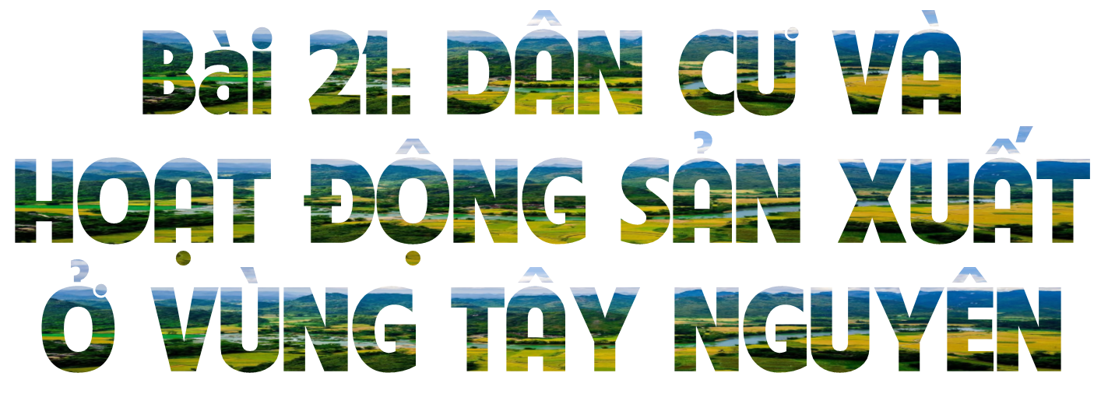

Slide 2


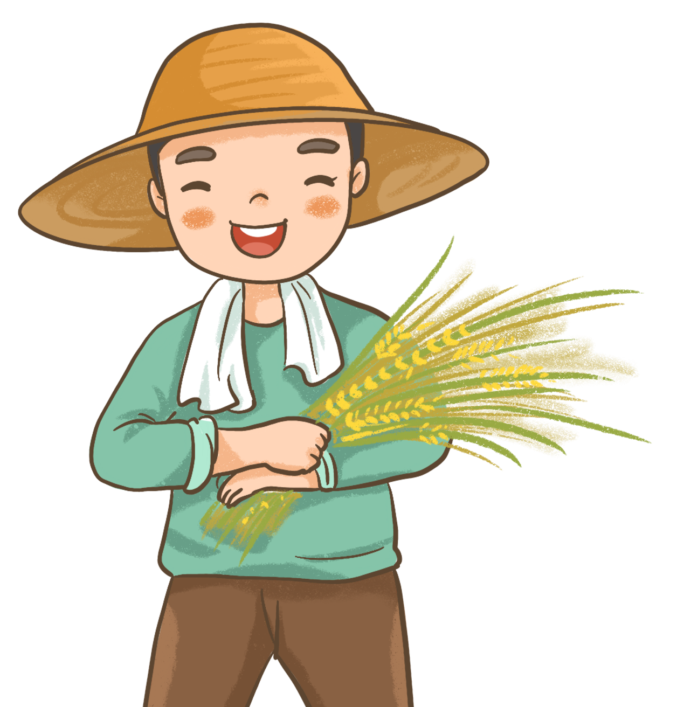
1

Slide 3
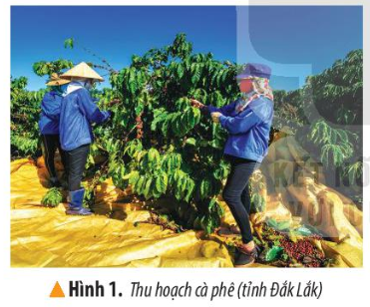
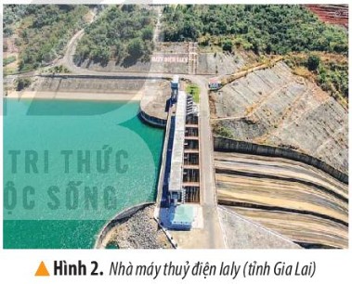
Dựa vào các hình 1, 2, em hãy cho biết một số hoạt động kinh tế chủ yếu ở vùng Tây Nguyên.
Một số hoạt động kinh tế chủ yếu ở vùng Tây Nguyên: Thu hoạch cà phê, tiêu. Chăn nuôi gia súc..

Slide 4
2
KHÁM PHÁ

Slide 5

Hoạt động 1:
Tìm hiểu về dân cư
3

Slide 6
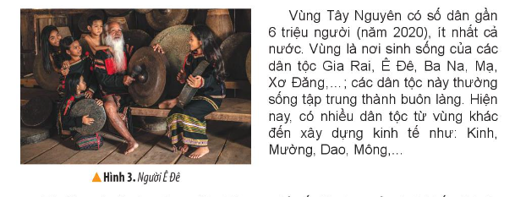
Đọc thông tin và quan sát hình 3, em hãy kể tên một số dân tộc ở vùng Tây Nguyên.

Slide 7
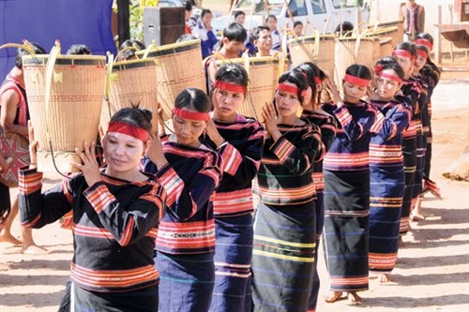
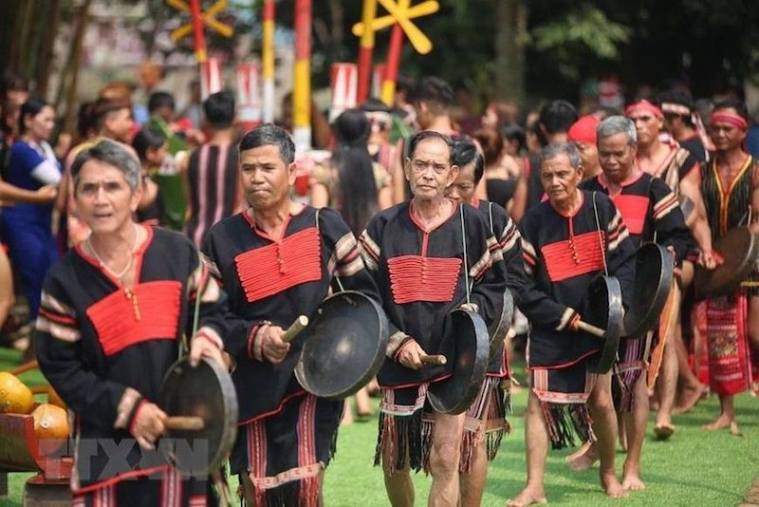
Các dân tộc sống lâu đời ở Tây Nguyên gồm: Gia Rai, Ê Đê, Ba Na, Mạ, Xơ Đăng,....
Dân tộc Gia-Rai
Dân tộc Ê Đê

Slide 8
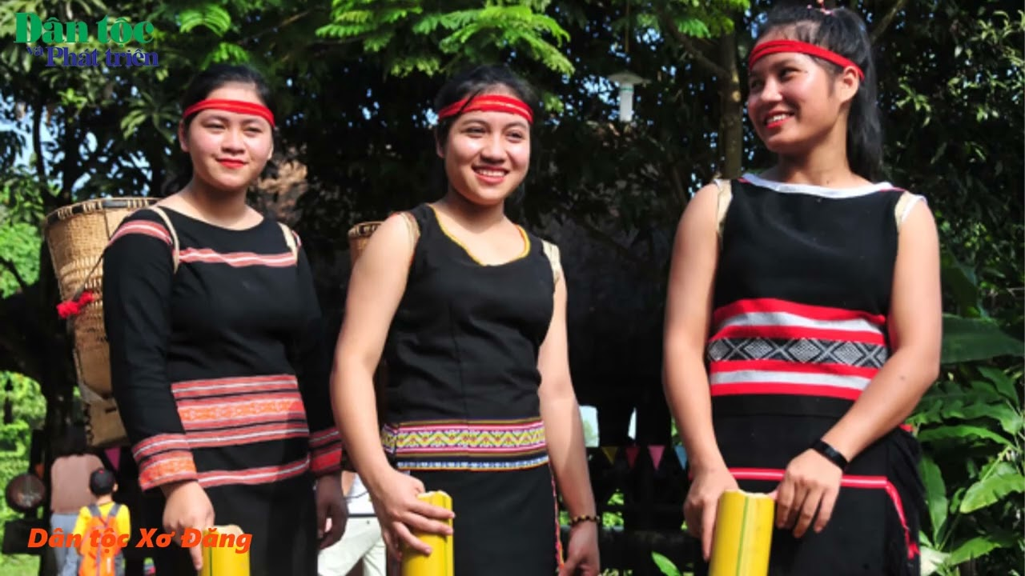
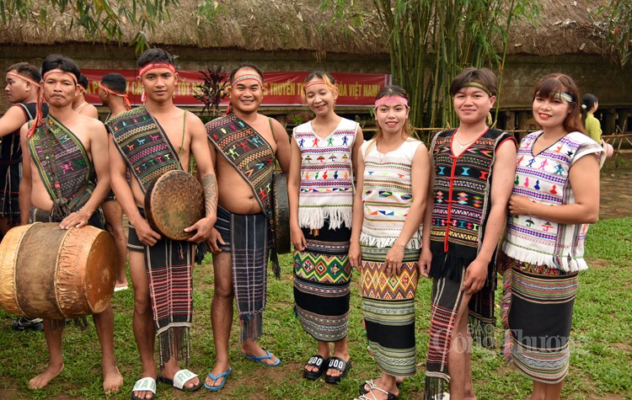
Dân tộc Mạ
Dân tộc Xơ-đăng

Slide 9
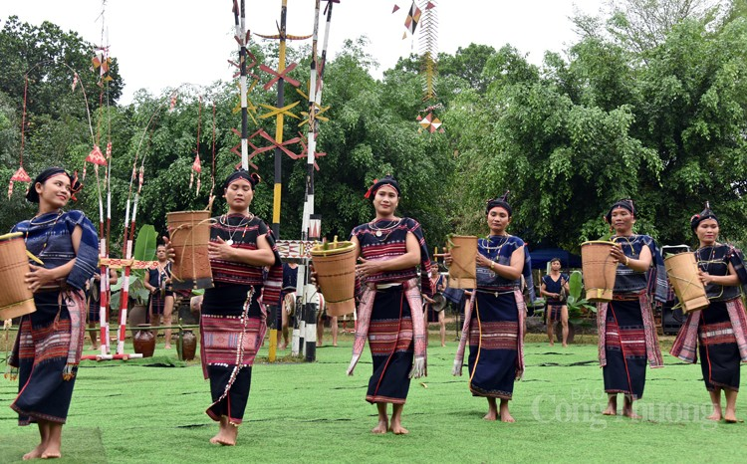
Dân tộc Ba-Na

Slide 10

Một số dân tộc ở Tây Nguyên
Ba-na
Ê-đê
Dân tộc sống lâu đời
Xơ-đăng
Gia-rai
Các dân tộc ở Tây Nguyên
Tày
Mông
Dân tộc từ nơi khác đến
Nùng
Kinh

Slide 11
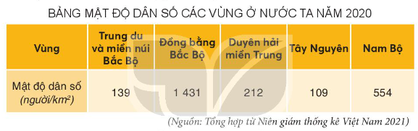
Đọc bảng thông tin, em hãy so sánh mật độ dân số của vùng Tây Nguyên với các vùng khác.
Tây Nguyên là vùng thưa dân mật độ dân số thấp nhất trong các vùng ở nước ta. Dân cư tập trung chủ yếu ở thị trấn, thị xã thành phố ven các trục đường giao thông.

Slide 12
Hoạt động 2: Tìm hiểu một số hoạt động kinh tế chủ yếu
3

Slide 13
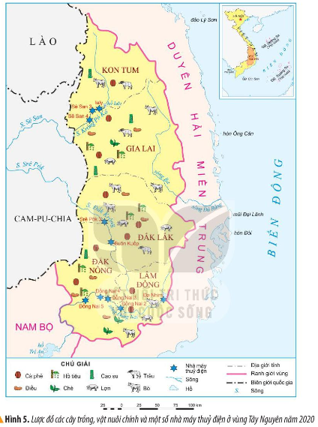
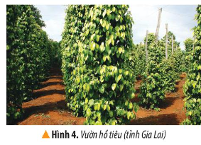
Đọc thông tin và quan sát các hình 4, 5, em hãy:
Kể tên các loại cây công nghiệp được trồng nhiều ở vùng Tây Nguyên.
Xác định trên lược đồ những nơi trồng nhiều các loại cây đó.

Slide 14
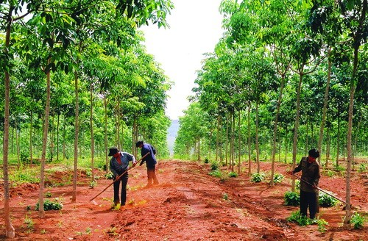
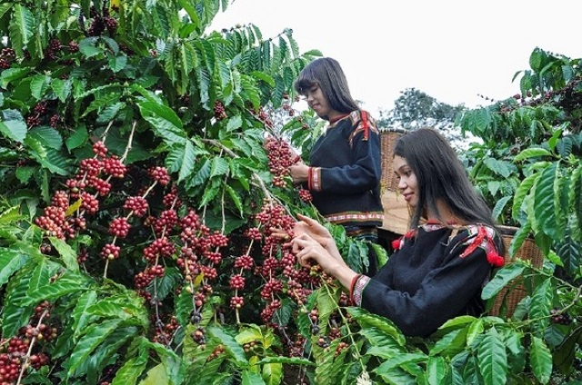
Các cây công nghiệp được trồng nhiều ở vùng Tây Nguyên là: cao su, cà phê, tiêu, chè, điều..
Cao su
Cà phê

Slide 15
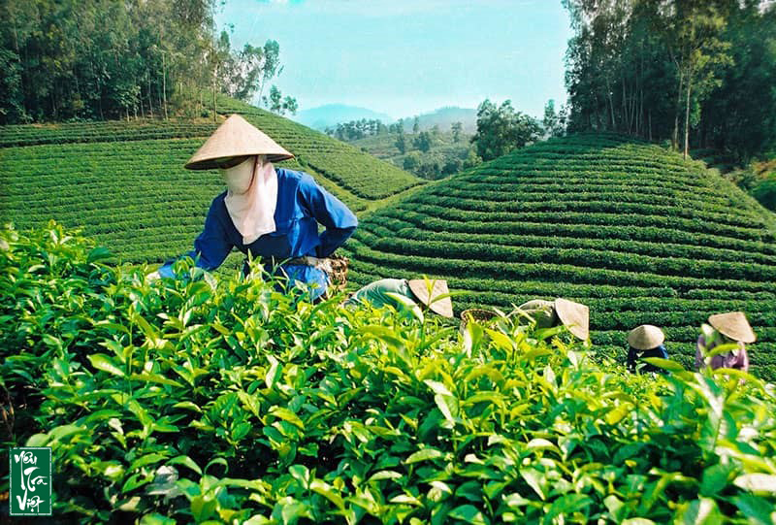
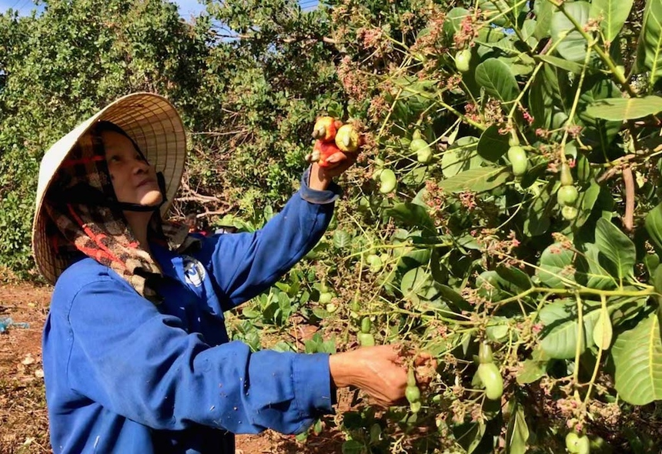
Chè
Điều

Slide 16
Cà phê
Điều
Hồ tiêu
Chè
Cao su

Slide 17
Tây Nguyên là vùng trồng cây công nghiệp lâu năm ở nước ta. Các cây trồng chính có giá trị xuất khẩu cao là cà phê. Cà phê ở Buôn Ma Thuột (Đắk Lắk) được đánh giá cao nhất và có hương vi đặc trưng nổi tiếng ở nước ta.

Slide 18

3

Slide 19
Dựa vào bảng mật độ dân số các vùng ở nước ta năm 2020, hãy sắp xếp mật độ dân số các vùng theo thứ tự từ cao xuống thấp.
Đồng bằng Bắc Bộ => Nam Bộ => Duyên hải miền Trung => Trung du và miền núi Bắc Bộ => Tây Nguyên.

Slide 20

4

Slide 21


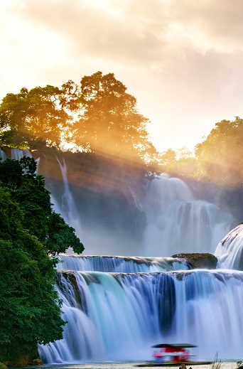
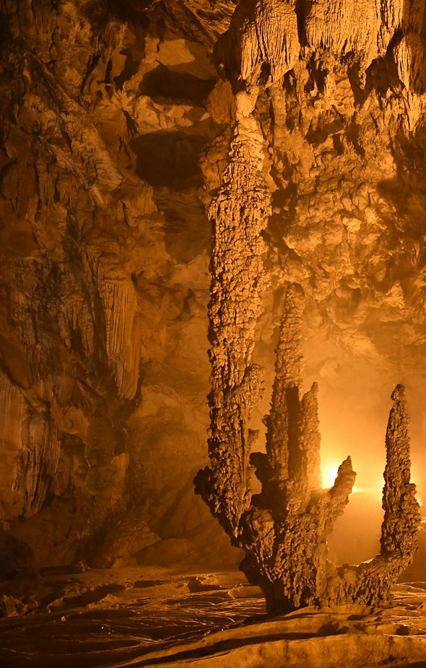
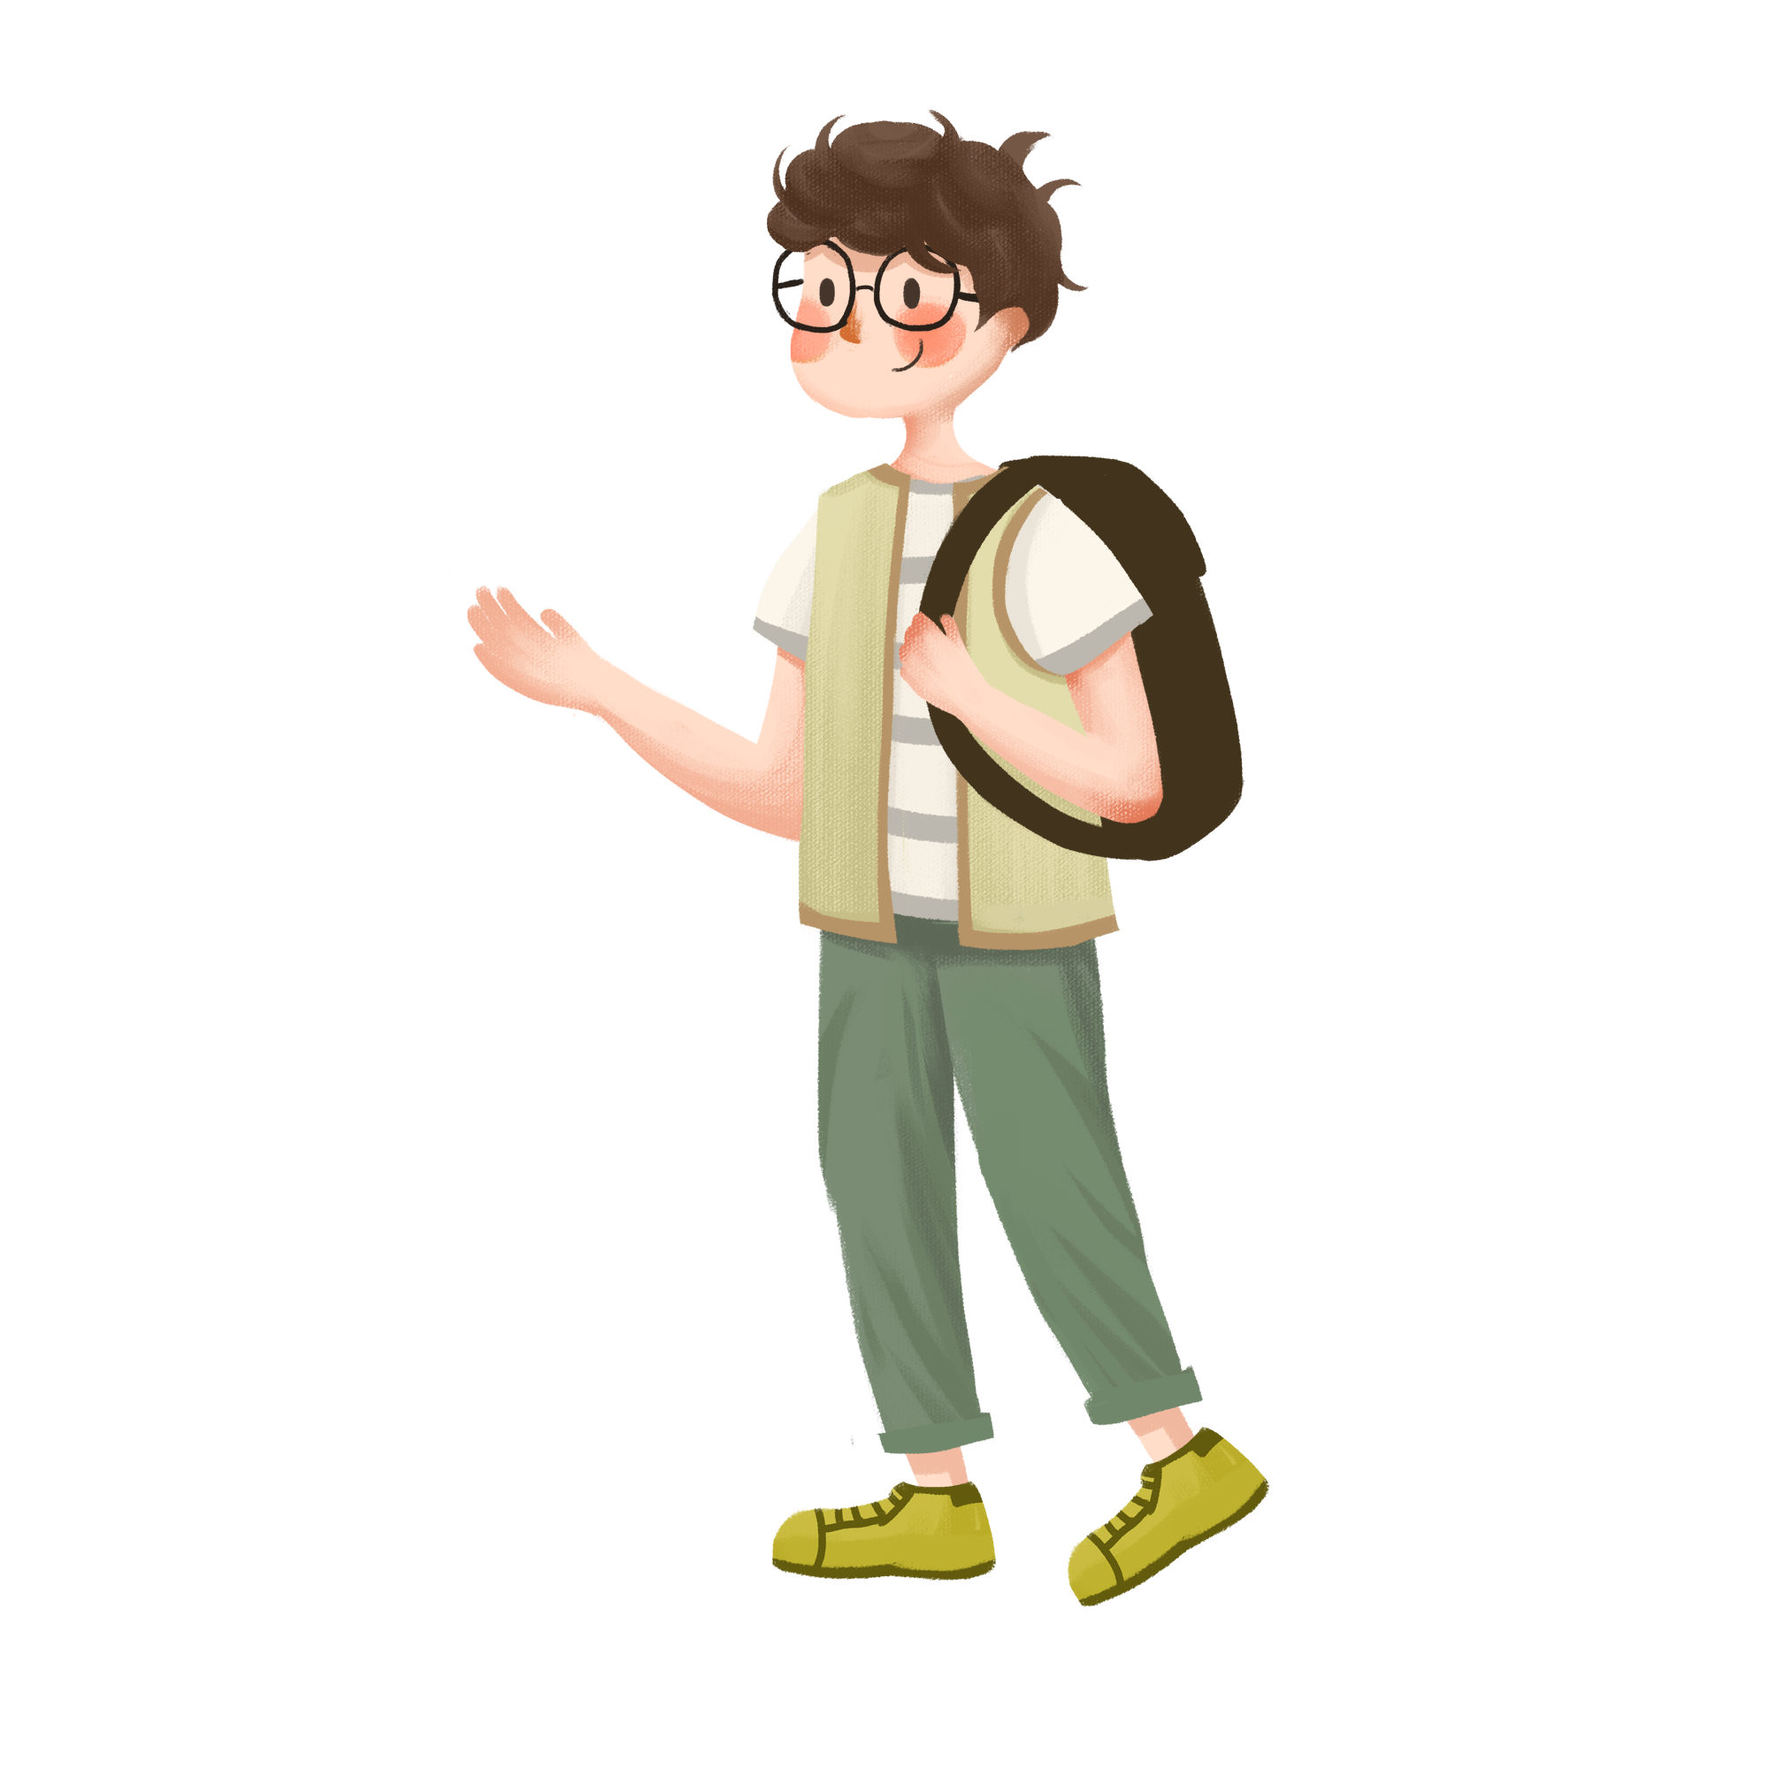

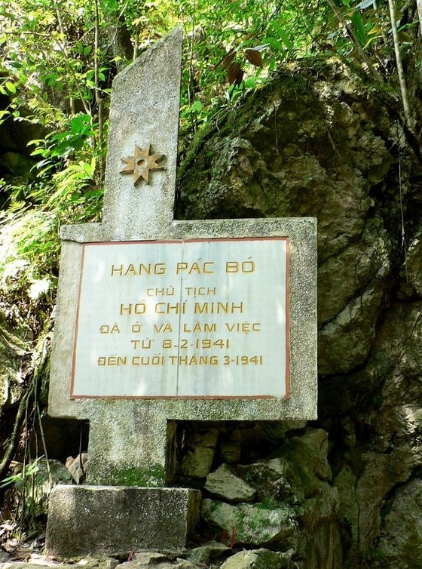
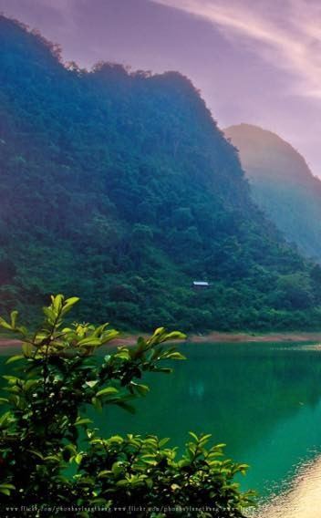
Các bạn hãy chọn một ô cửa mà mình thích nhé
2
1
3
4

Slide 22

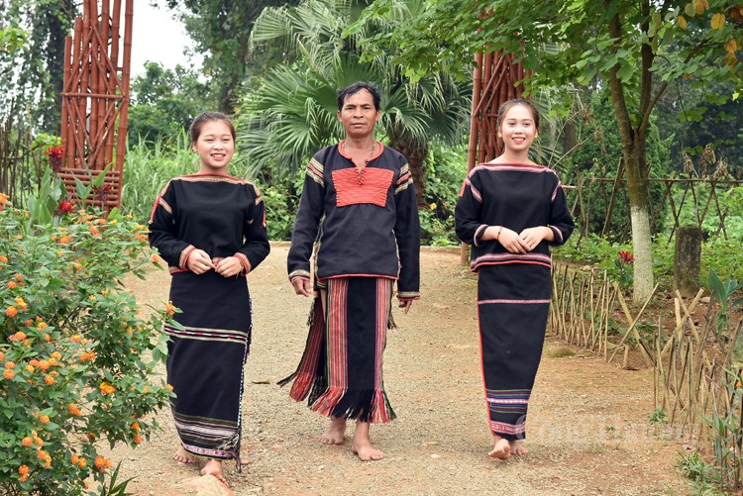
Đây là dân tộc nào?
Ê Đê

Slide 23
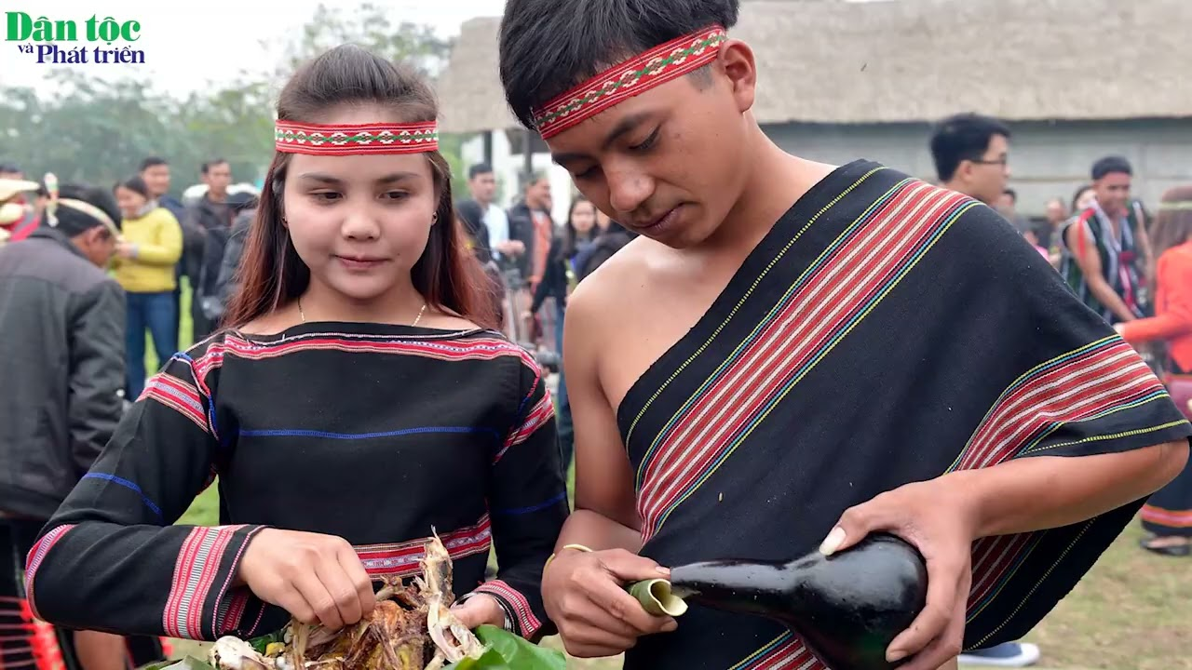
Đây là dân tộc nào?
Gia Rai

Slide 24
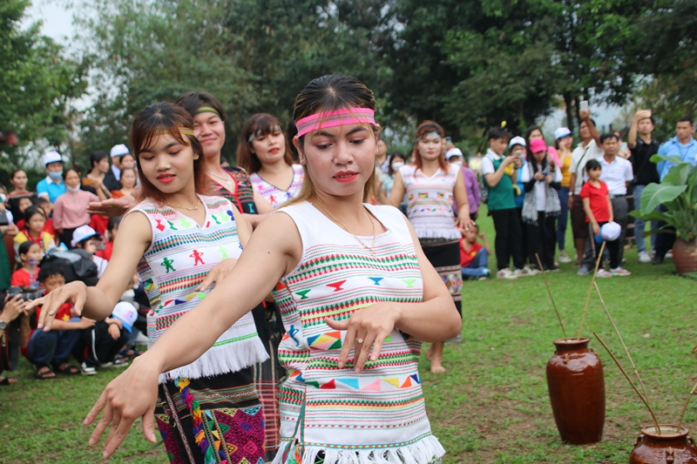
Đây là dân tộc nào?
Mạ

Slide 25
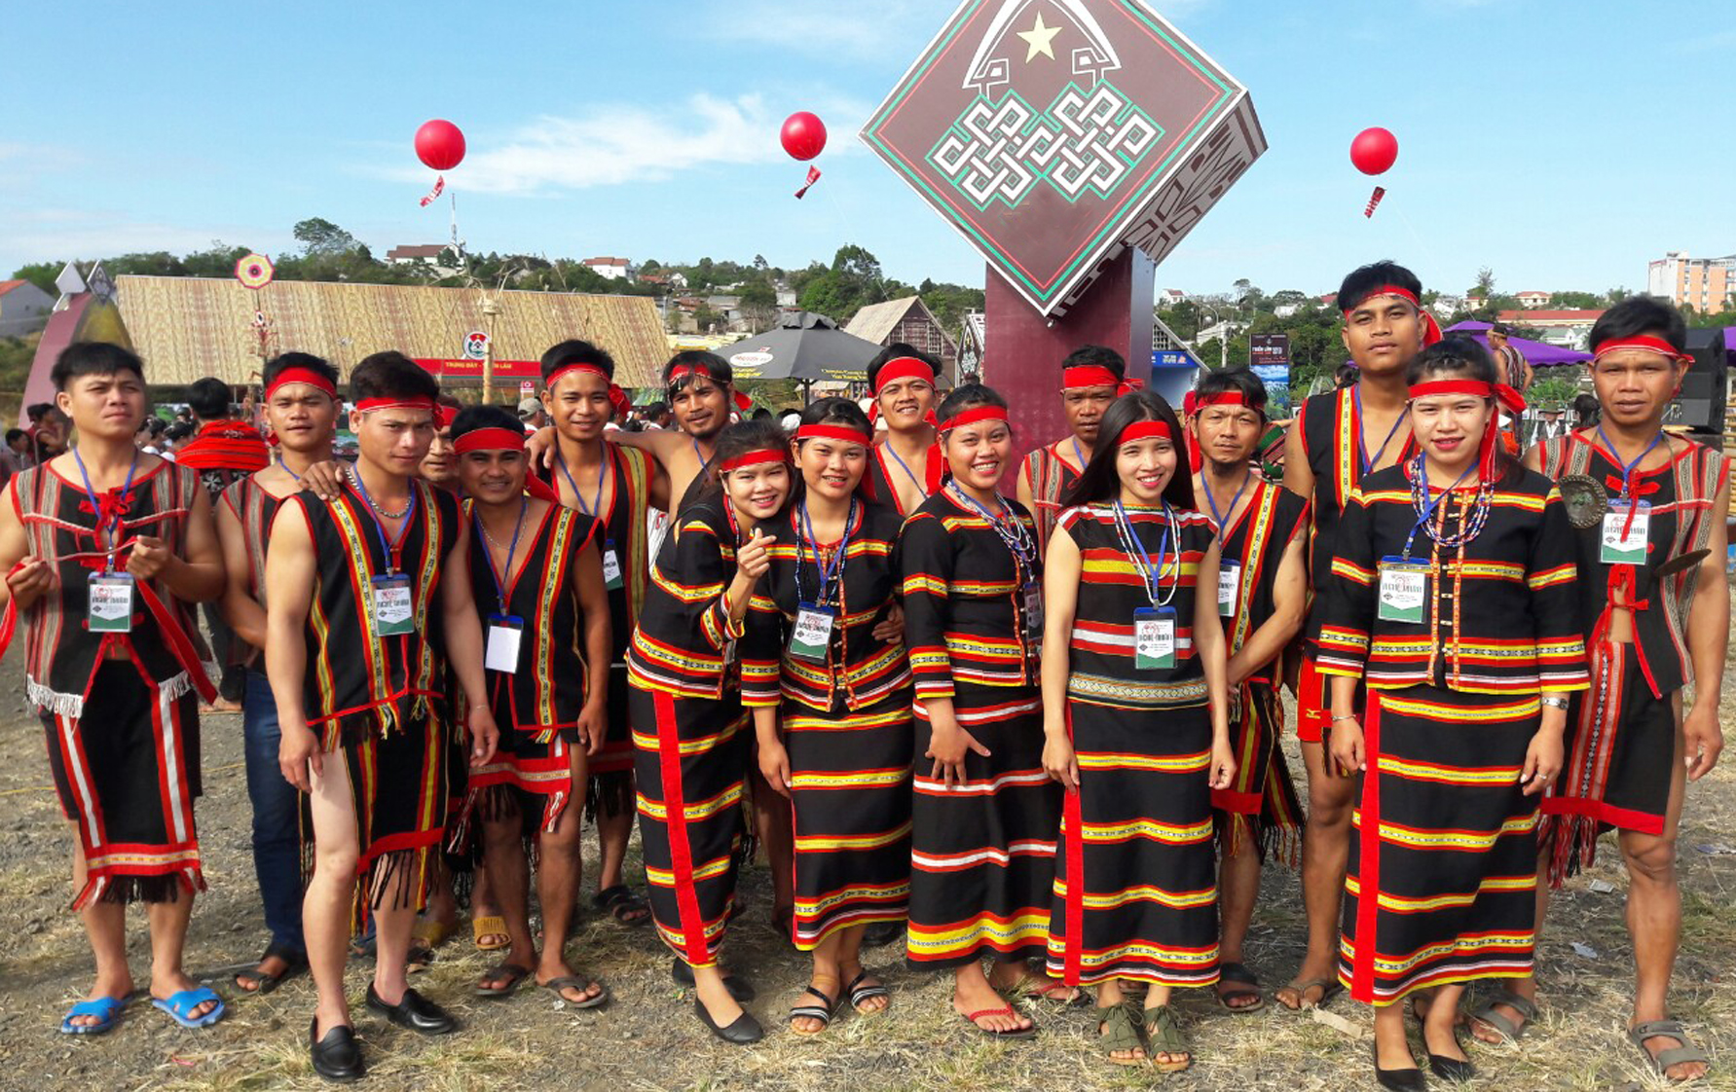
Đây là dân tộc nào?
Xơ Đăng

Slide 26
DẶN DÒ
Ôn lại các nội dung đã học
Chuẩn bị bài tiếp theo

Slide 27


